Slide 1

PELATIHAN DAN PENDAMPINGAN IMPLEMENTASI KURIKULUM 2013 SMK
ANALISIS PENERAPAN MODEL PEMBELAJARAN
Direktorat Pembinaan Sekolah Menengah Kejuruan
Direktorat Jenderal Pendidikan Dasar dan Menengah
Kementerian Pendidikan dan Kebudayaan
Tahun 2018

Slide 2
PETA KONSEP
Spektrum Keahlian PMK
Analisis SKL – KI - KD
Analisis Materi – IPK – Tujuan Pembelajaran
Analisis Penerapan Model Pembelajaran
PELATIHAN DAN PENDAMPINGAN IMPLEMENTASI KURIKULUM 2013 SMK
Analisis Penilaian Hasil Belajar
Penyusunan Silabus
Penyusunan Prota, Promes, dan RPP
Praktik Pembelajaran (Peer Teaching)
Pengolahan dan Pelaporan PHB
PKL Peserta Didik SMK
Subdit Kurikulum, Direktorat PSMK

Slide 3

Tujuan Sesi B2.3
Peserta mampu:
Memahami jenis-jenis model pembelajaran berpendekatan saintifik.
Menentukan model pembelajaran berdasarkan tuntutan KD KI-3 dan KD KI-4.
Menerapkan sintaks model pembelajaran sesuai IPK dan Tujuan Pembelajaran melalui perangkat perancah model.
Menganalisis penerapan model pembelajaran pada Kurikulum 2013 SMK.
Subdit Kurikulum, Direktorat PSMK

Slide 4
ALUR PEMBELAJARAN
TUJUAN SESI ANALISIS PENERAPAN MODEL PEMBELAJARAN (Fasilitator 10’)
MEMBACA INFORMASI; Memahami Model Pembelajaran
(Individu 30’)
MENENTUKAN MODEL PEMBELAJARAN sesuai KD (Kelompok 20’)
REFLEKSI DAN PENGUATAN
(Bersama 30’)
ANALISIS PENERAPAN MODEL PEMBELAJARAN pada Kurikulum 2013
(Individu/Kelompok 30’)
MENERAPKAN SINTAKS MODEL PEMBELAJARAN SESUAI IPK dan Tujuan Pembelajaran (Individu/Kelompok 60’)
Subdit Kurikulum, Direktorat PSMK

Slide 5
KONSEP PEMBELAJARAN
Pembelajaran adalah proses interaksi antarpeserta didik, antara peserta didik dan pendidik, serta antara peserta dan sumber belajar lainnya pada suatu lingkungan belajar yang berlangsung secara edukatif, agar peserta didik dapat membangun sikap yang mengandung nilai-nilai karakter, pengetahuan dan keterampilan untuk mencapai tujuan yang telah ditetapkan.
Pembelajaran merupakan suatu proses yang mengandung serangkaian kegiatan mulai dari perencanaan, pelaksanaan, hingga penilaian.
Subdit Kurikulum, Direktorat PSMK

Slide 6
KONSEP PEMBELAJARAN PENDIDIKAN KEJURUAN
Pendidikan kejuruan akan menjadi efisien bila pembelajarannya (peserta didik dilatih) dengan cara mengimitasi/mereplikasi lingkungan kerja semirip mungkin dengan yang terjadi di tempat pekerjaan yang sebenarnya (Charles A. Prosser, 1950:217).
Pembelajaran pada pendidikan kejuruan dapat efektif jika pelatihan dilakukan dengan cara yang sama seperti di dunia kerja termasuk penggunaan peralatan dan mesin (Charles A. Prosser, 1950:218).
Pembelajaran pada pendidikan kejuruan akan efektif sesuai proporsinya jika pembelajaran dilatihkan secara langsung dan secara individu pada peserta didik dalam kebiasaan berfikir dan diperlukan habit memanipulasinya dalam kompetensi keahlian itu sendiri (Charles A. Prosser, 1950:220).
Subdit Kurikulum, Direktorat PSMK

Slide 7
Konsep pembelajaran abad 21
Model Relasi Sain dan Rekayasa, dikembangkan oleh Bernie Trilling dan Charles Fadel (2009, disadur dari Putu Sudira). Pada konsep ini sain lebih menekankan pada metoda penyelidikan dan penemuan untuk menjelaskan gejala-gejala alam, sedangkan rekayasa dan teknologi menggunakan strategi perancangan dan penemuan solusi atas problematika kehidupan.
Mengembangkan seluruh potensi peserta didik agar memiliki wawasan kerja, keterampilan teknis bekerja, employability skills, dan melakukan transformasi diri terhadap perubahan tuntutan dunia kerja (Putu Sudira, 2016).
Subdit Kurikulum, Direktorat PSMK

Slide 8
Konsep pembelajaran BERPENDEKATAN SAINTIFIK
Pendekatan saintifik dalam pembelajaran adalah proses pembelajaran yang dirancang agar peserta didik secara aktif mengonstruk konsep, prosedur, hukum atau prinsip, melalui tahapan-tahapan mengamati, merumuskan masalah, mengajukan atau merumuskan hipotesis, mengumpulkan data, menganalisis data, menarik simpulan, dan mengomunikasikan.
Subdit Kurikulum, Direktorat PSMK

Slide 9
KONSEP MODEL PEMBELAJARAN
Model pembelajaran adalah kerangka konseptual yang digunakan sebagai pedoman dalam melakukan pembelajaran yang disusun secara sistematis untuk mencapai tujuan belajar, menyangkut sintaksis, sistem sosial, prinsip reaksi dan sistem pendukung (Joice & Wells).
Model pembelajaran adalah suatu perencanaan atau suatu pola yang digunakan sebagai pedoman dalam merencanakan pembelajaran di kelas (Arends dalam Trianto).
Subdit Kurikulum, Direktorat PSMK

Slide 10
ciri khusus Model pembelajaran
Rasional teoretis logis yang disusun oleh para pencipta atau pengembangnya (mempertimbangkan teorinya dengan kenyataan sebenarnya serta tidak secara fiktif).
Landasan pemikiran tentang apa dan bagaimana siswa belajar (materi atau obyek permasalahan dan tujuan pembelajaran yang akan dicapai).
Tingkah laku mengajar yang diperlukan agar model tersebut dapat dilaksanakan dengan berhasil (strategi dan metode mengajar).
Lingkungan belajar yang diperlukan agar tujuan pembelajaran dapat tercapai (media, sarana dan prasarana pembelajaran).(Trianto, 2010).
Subdit Kurikulum, Direktorat PSMK

Slide 11
DESKRIPSI: Prinsip-prinsip Pembelajaran Kejuruan
Prinsip umum
Memanfaatkan teknologi informasi dan komunikasi;
Menerapkan metode pembelajaran yang mendorong peserta didik lebih aktif, inovatif, kreatif dan menyenangkan serta mempertimbangkan karakteristik peserta didik; dan
Menerapkan strategi pembelajaran berbasis kompetensi dan model-model belajar inkuiri, discovery learning, pembelajaran berbasis masalah, pembelajaran berbasis produk dan pembelajaran berbasis proyek.
Subdit Kurikulum, Direktorat PSMK

Slide 12
DESKRIPSI: Prinsip-prinsip Pembelajaran Kejuruan
Prinsip khusus
Menekankan pada keterampilan aplikatif;
Berlangsung di rumah, sekolah, dan masyarakat/Dunia Kerja (DUDI);
Iklim belajar merupakan simulasi dari lingkungan kerja di DUDI;
Berdasarkan pada pekerjaan nyata, otentik dan sarat nilai melalui teaching factory untuk mendapatkan pembiasaan berfikir dan bekerja dengan kualitas seperti di tempat kerja serta internalisasi nilai-nilai karakter;
Berdasarkan permintaan pasar kerja;
Melibatkan praktisi ahli yang berpengalaman untuk memperkuat pembelajaran saat praktik kerja lapangan dan PSG; dan
Menerapkan sistem penyelenggaraan pendidikan terbuka (Multi Entry-Multi Exit System/MEMES) dan Rekognisi Pembelajaran Lampau (RPL).
Subdit Kurikulum, Direktorat PSMK

Slide 13
DESKRIPSI: Tujuan Pembelajaran PMK
Secara umum tujuan pembelajaran pada SMK (Putu Sudira; 2016) adalah:
memahami persyaratan kompetensi kerja,
melakukan pekerjaan rutin,
menguasai prosedur kerja sehari-hari,
menerapkan standar keamanan kerja,
meningkatkan produktivitas,
mampu bekerja dalam tim kolaboratif,
melek digital dan simbol-simbol dalam pekerjaan,
memperhatikan kualitas, efisiensi,
menerapkan etika, moralitas kerja, sebagai pengamalan dari nilai pendidikan karakter,
memahami perubahan nasional, dan
memiliki jiwa kewirausahaan.
Subdit Kurikulum, Direktorat PSMK

Slide 14
DESKRIPSI: Proses Pembelajaran Pendekatan Saintifik
Mengamati, yaitu kegiatan siswa mengidentifikasi melalui indera penglihat (membaca, menyimak), pembau, pendengar, pengecap dan peraba saat mengamati suatu objek dengan atau tanpa alat bantu, siswa dapat mengidentifikasi masalah.
Menanya, yaitu kegiatan siswa mengungkapkan apa yang ingin diketahui berkenaan dengan suatu obyek, peristiwa, proses tertentu, siswa dapat merumuskan masalah dan merumuskan hipotesis.
Mengumpulkan data, yaitu kegiatan siswa mencari informasi sebagai bahan untuk dianalisis dan disimpulkan, siswa dapat menguji hipotesis.
Mengasosiasi, yaitu kegiatan siswa mengolah data dalam serangkaian aktivitas fisik dan fikiran dengan bantuan peralatan tertentu, siswa dapat menyimpulkan hasil kajian dari hipotesis.
Mengomunikasikan, yaitu kegiatan siswa mendeskripsikan dan menyampaikan hasil temuannya dari kegiatan mengamati, menanya, mengumpulkan dan mengolah data, serta mengasosiasi yang ditujukan kepada orang lain baik secara lisan maupun tulisan dalam bentuk diagram, bagan, gambar, dan sejenisnya dengan bantuan perangkat teknologi sederhana dan atau teknologi informasi dan komunikasi, siswa dapat memformulasikan dan mempertanggungjawabkan pembuktian hipotesis.
Subdit Kurikulum, Direktorat PSMK

Slide 15
DESKRIPSI: Model Pembelajaran
Kerangka konseptual yang digunakan sebagai pedoman dalam melakukan pembelajaran yang disusun secara sistematis untuk mencapai tujuan belajar; menyangkut sintaksis, sistem sosial, prinsip reaksi, dan sistem pendukung (Joice & Wells).
Mengacu pada pendekatan pembelajaran yang akan digunakan, termasuk di dalamnya tujuan pembelajaran, tahap kegiatan pembelajaran, lingkungan pembelajaran, dan pengelolaan kelas.
Guna memperkuat pendekatan saintifik, pendekatan rekayasa, dan teknologi serta mendorong kemampuan siswa menghasilkan karya nyata, baik individual maupun kelompok, maka diterapkan strategi pembelajaran menggunakan model pembelajaran penyingkapan (inquiry learning), pembelajaran penemuan (discovery learning) dan pendekatan pembelajaran berbasis hasil karya, meliputi pembelajaran berbasis masalah (problem-based learning), pelatihan berbasis produk (production-based training), pembelajaran berbasis proyek (project-based learning), serta teaching factory sesuai dengan karakteristik pendidikan menengah kejuruan.
Subdit Kurikulum, Direktorat PSMK

Slide 16
DESKRIPSI: Model Pembelajaran Penemuan
(Discovery Learning )
Sintaks model Discovery Learning
Pemberian rangsangan (Stimulation);
Pernyataan/Identifikasi masalah (Problem Statement);
Pengumpulan data (Data Collection);
Pembuktian (Verification), dan
Menarik simpulan/generalisasi (Generalization).
Subdit Kurikulum, Direktorat PSMK

Slide 17
DESKRIPSI: Model Pembelajaran Inquiry Learning Terbimbing dan Sains
Sintaks model Inquiry Terbimbing
Orientasi masalah;
Pengumpulan data dan verifikasi;
Pengumpulan data melalui eksperimen;
Pengorganisasian dan formulasi eksplanasi;
Analisis proses inkuiri.
Sintaks model Inquiry Sains (Biology)
Menentukan area investigasi termasuk metodologi yang akan digunakan.
Menstrukturkan problem/masalah.
Mengidentifikasi problem-problem yang kemungkinan terjadi dalam proses investigasi.
Menyelesaikan kesulitan/masalah dengan melakukan desain ulang, mengumpulkan dan mengorganisasikan data dengan cara lain dan sebagainya.
Subdit Kurikulum, Direktorat PSMK

Slide 18
DESKRIPSI: Model Pembelajaran Problem-based Learning
Sintaks model Problem-bsed Learning dari Bransford and Stein (dalam Jamie Kirkley, 2003:3)
Mengidentifikasi masalah;
Menetapkan masalah melalui berfikir tentang masalah dan menyeleksi informasi-informasi yang relevan;
Mengembangkan solusi melalui pengidentifikasian alternatif-alternatif, tukar-pikiran, dan mengecek perbedaan pandang;
Melakukan tindakan strategis, dan
Melihat ulang dan mengevaluasi pengaruh-pengaruh dari solusi yang dilakukan.
Sintaks model Problem Solving Learning Jenis Trouble Shooting (David H. Jonassen, 2011:93)
Merumuskan uraian masalah;
Mengembangkan kemungkinan penyebab;
Mengetes penyebab atau proses diagnosis, dan
Mengevaluasi.
Subdit Kurikulum, Direktorat PSMK

Slide 19
DESKRIPSI: Model Pembelajaran Project-based Learning
Sintaks model pembelajaran Project-based Learning:
Penentuan pertanyaan mendasar (Start with the Essential Question);
Mendesain perencanaan proyek;
Menyusun jadwal (Create a Schedule);
Memonitor peserta didik dan kemajuan proyek (Monitor the Students and the Progress of the Project);
Menguji hasil (Assess the Outcome), dan
Mengevaluasi pengalaman (Evaluate the Experience).
Subdit Kurikulum, Direktorat PSMK

Slide 20
DESKRIPSI: Model Pembelajaran Production-based Training/ Production-based Education and Training
Sintaks model pembelajaran Production-based Training (Ganefri, 2013; G. Y. Jenkins, Hospitality, 2005):
Merencanakan produk;
Melaksanakan proses produksi;
Mengevaluasi produk (melakukan kendali mutu), dan
Mengembangkan rencana pemasaran.
Subdit Kurikulum, Direktorat PSMK

Slide 21
DESKRIPSI: Model Pembelajaran Teaching Factory
Pembelajaran teaching factory dapat menggunakan sintaksis PBET/PBT.
Sintaksis Teaching Factory menurut Cal Poly-San Luis Obispo USA (Sema E. Alptekin: 2001):
Merancang produk;
Membuat prototipe;
Memvalidasi dan memverifikasi prototipe;
Membuat produk masal.
Subdit Kurikulum, Direktorat PSMK

Slide 22
DESKRIPSI: Model Pembelajaran Teaching Factory
Sintaksis Teaching Factory, Dadang Hidayat (2011):
Menerima order;
Menganalisis order;
Menyatakan kesiapan mengerjakan order;
Mengerjakan order;
Mengevaluasi produk;
Menyerahkan order.
Subdit Kurikulum, Direktorat PSMK

Slide 23
RAMBU-RAMBU Analisis Pemilihan Model Pembelajaran
Menganalisis rumusan pernyataan setiap KD;
Membaca tujuan dari setiap model belajar termasuk internalisasi nilai karakter;
Menentukan apakah rumusan KD cenderung pada pembentukan konsep/prinsip atau pada pembentukan hasil karya;
KD KI-3, KD KI-4 pada kelompok Mapel Dasar Bidang Keahlian (C1) dan kelompok Mapel Dasar Keahlian (C2) yang cenderung pada penguasaan konsep/prinsip untuk membentuk kemampuan eksplanasi, sangat tepat menggunakan model pembelajaran Inquiry/Discovery learning sebagai fondasi Mapel kelompok Kompetensi Keahlian (C3);
KD KI-3, KD KI-4 pada kelompok Mapel Kompetensi Keahlian (C3) yang cenderung membentuk kemampuan solusi-solusi teknologi dan rekayasa atau hasil karya, dapat menggunakan model belajar Problem-based Learning, Production-based Training, Project-based Learning dan Teaching Factory.
Subdit Kurikulum, Direktorat PSMK

Slide 24
CONTOH Penentuan Model Pembelajaran
Mata Pelajaran: Akuntansi Dasar
Kompetensi Dasar | Analisis | Model Pembelajaran | Nilai karakter yang dapat dikembangkan
KD 3.6 Menerapkan persamaan dasar akuntansi. | KD 3.6 Menitikberatkan pada pembentukan pengetahuan konseptual dan prosedural. | Model Pembelajaran Discovery Learning | rasa ingin tahu, mandiri, tanggung jawab.
KD 4.6 Membuat persamaan dasar akuntansi. | KD 4.6 Pernyataan pada taksonomi keterampilan abstrak pada gradasi mengolah.
Subdit Kurikulum, Direktorat PSMK

Slide 25
MATRIKS PERANCAH PEMADUAN
SINTAKS MODEL PEMBELAJARAN DAN TAHAPAN PENDEKATAN SAINTIFIK
Subdit Kurikulum, Direktorat PSMK

Slide 26
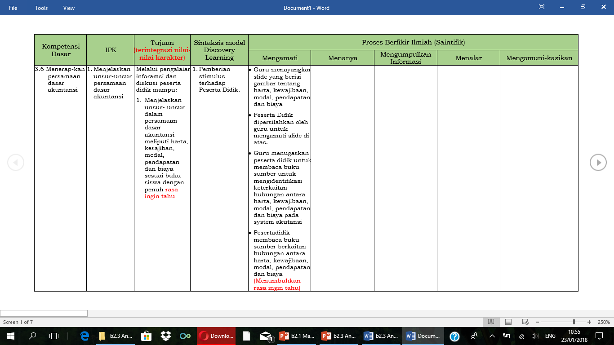

Slide 27
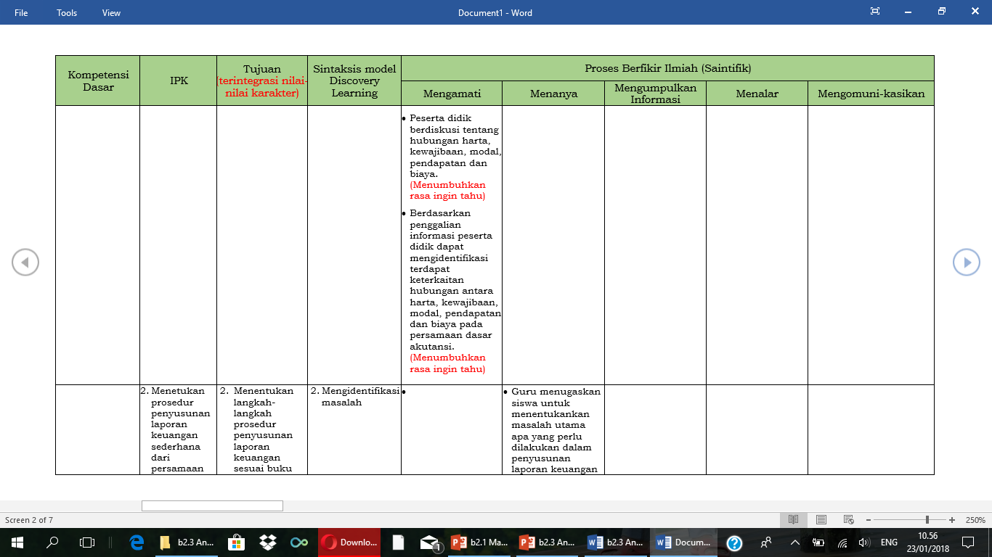

Slide 28
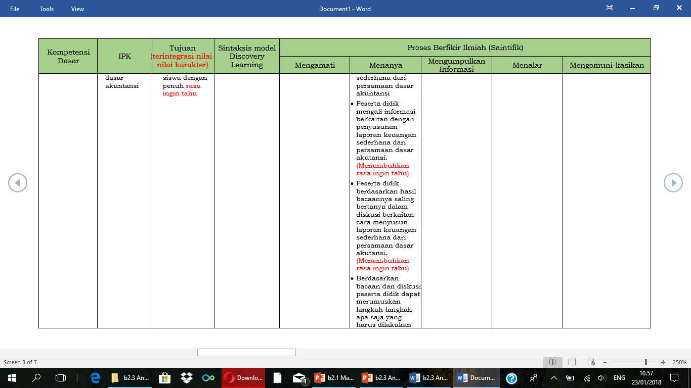

Slide 29
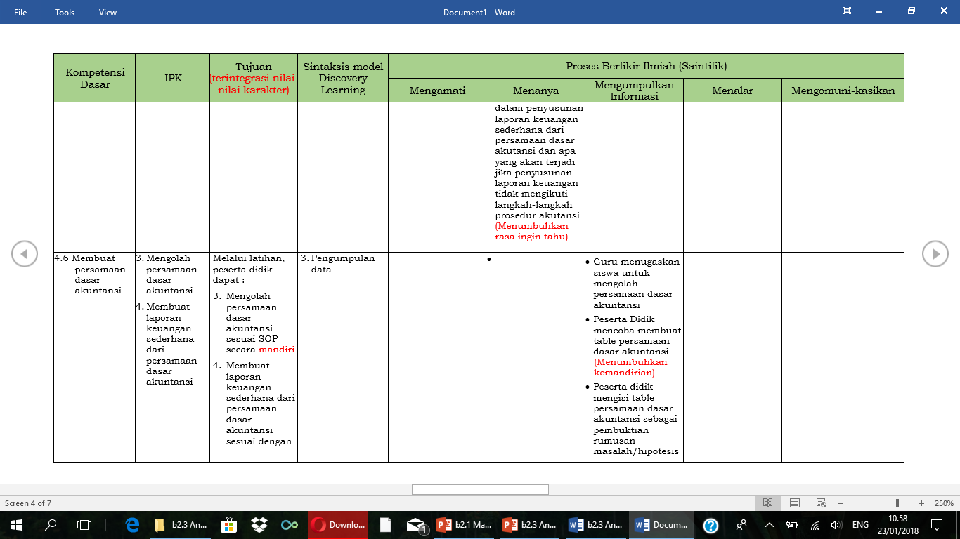

Slide 30
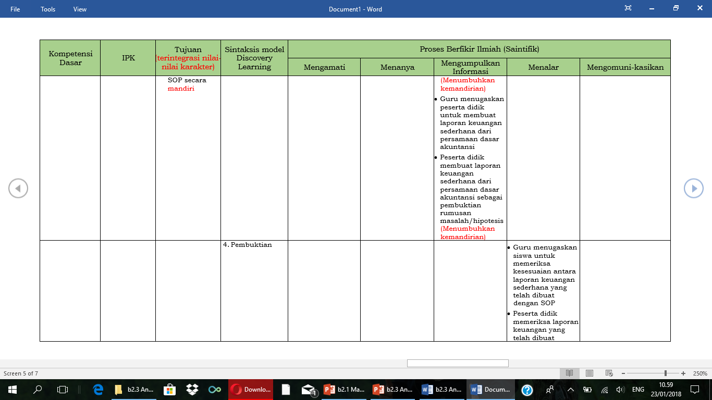

Slide 31
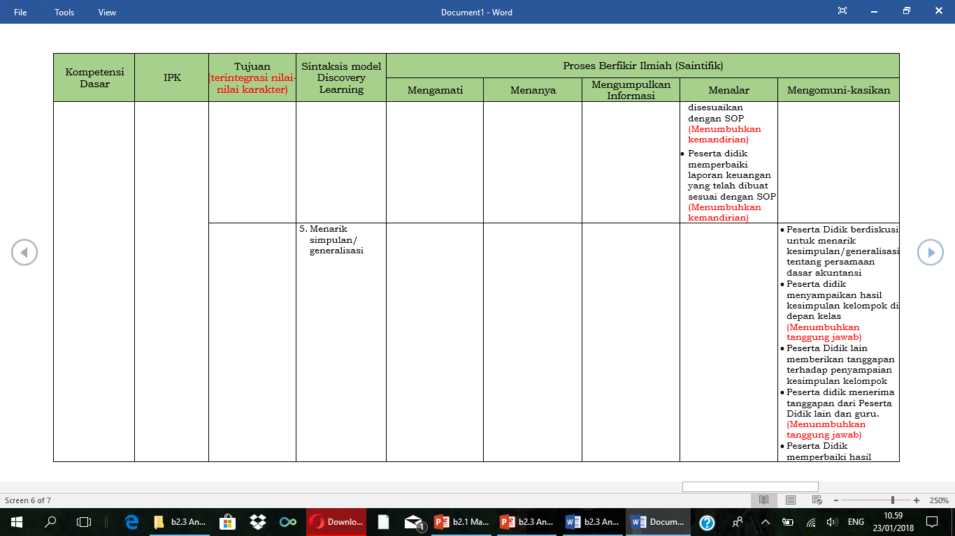

Slide 32
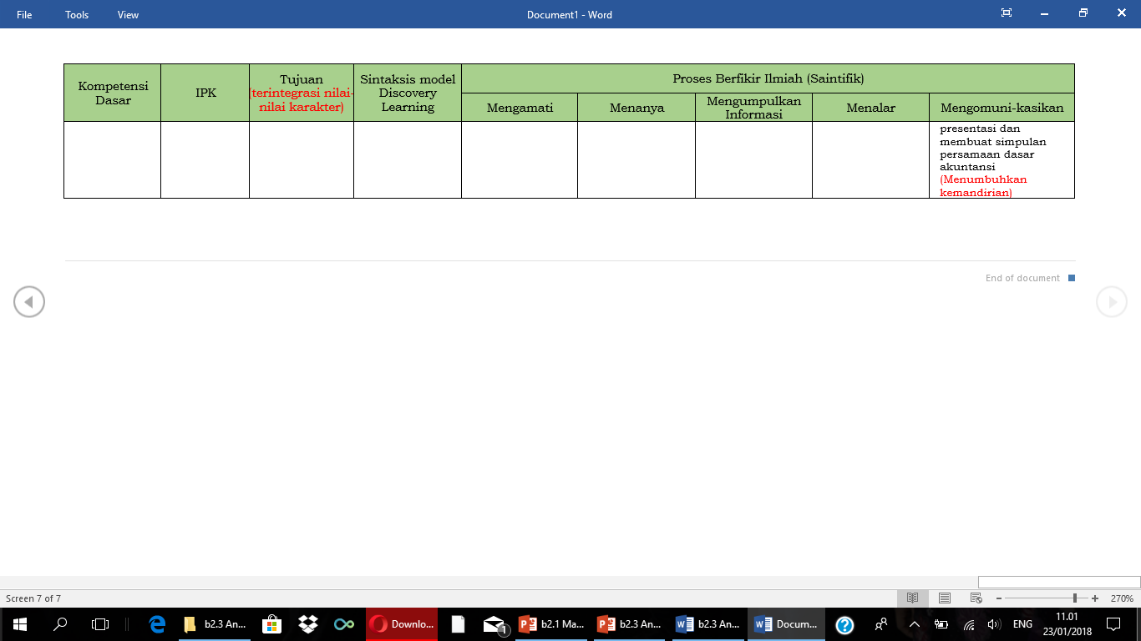

Slide 33
LATIHAN
Tugas
Tentukan model pembelajaran berdasarkan analisis sesuai pasangan KD dari mata pelajaran yang Saudara ampu dengan menggunakan format tabel seperti contoh.
Buat pemaduan proses berfikir ilmiah (saintifik) dan model pembelajaran dengan mempertimbangkan nilai-nilai karakter yang Saudara pilih berdasarkan analisis, menggunakan format matrik perancah seperti tabel di atas untuk mata pelajaran yang Saudara ampu.
Subdit Kurikulum, Direktorat PSMK

Slide 34
TERIMA KASIH
Direktorat Pembinaan Sekolah Menengah Kejuruan
Direktorat Jenderal Pendidikan Dasar dan Menengah
Kementerian Pendidikan dan Kebudayaan
Tahun 2018

